Slide 1

Formação AWS Cloud Foundations
Alexsandro Lechner
Arquiteto de Soluções AWS
linkedin.com/in/alexsandrolechner

Slide 2
Conteúdo Programático
Módulo 5: Banco de Dados na AWS
Amazon RDS
Amazon DynamoDB
Estratégia de Backup e Recuperação de Dados
Notes:
Sumarize aqui os conteúdos/assuntos que serão abordados durante o curso. Caso o seu curso tenha poucas vídeoaulas, no máximo 06, pode listá-las e então comente tecnicamente o conteúdo que será abordado. Caso o seu curso possua mais de 6 vídeoaulas, sugerimos agrupá-las em assuntos maiores para comentar especialmente neste slide.

Slide 3

Banco de Dados na AWS
Estratégias de backup e recuperação de dados

Slide 4
Estratégias de backup e recuperação de dados
Backup de Dados Primeiramente temos que entender o que vem a ser Backup de Dados? Um backup de dados é uma cópia dos dados do sistema, da configuração ou de aplicativos que é armazenada separadamente do original. As vezes por conta de imprevistos como desastres naturais, erros humanos, eventos de segurança ou falhas no sistema. O backup de dados é uma função essencial de proteção de dados para diminuir o risco de perda total ou parcial de dados no caso de eventos inesperados.

Slide 5
Estratégias de backup e recuperação de dados
Por que o backup de dados é importante? O backup de dados é crucial porque sistemas podem falhar, e falhas no sistema, embora raras, são possíveis. O backup envolve copiar dados organizacionais para restauração em caso de falhas, incluindo um plano de recuperação de desastres. Concluindo, é essencial para prevenir perda de dados, garantir a continuidade dos negócios, reduzir custos, cumprir contratos, manter históricos de versões e atender a requisitos de conformidade e auditoria.

Slide 6
Estratégias de backup e recuperação de dados
Definindo a estratégia Uma estratégia de backup de dados envolve várias etapas para garantir a segurança, disponibilidade e recuperação dos dados. 1. Avaliação e Planejamento Identificar dados críticos: determine quais dados são críticos e precisam ser protegidos.
Definição de RPO e RTO: Estabeleça os Objetivos de Ponto de Recuperação (RPO) e Objetivos de Tempo de Recuperação (RTO) para cada conjunto de dados.

Slide 7
Estratégias de backup e recuperação de dados
O RPO tem a ver com dados e arquivos e a margem que pode ser perdida entre os ciclos de backup realizados diariamente, semanalmente, mensalmente. O RTO é ligado ao limite de tempo que o sistema como um todo, de forma mais abrangente, pode ficar parado antes que tudo volte a funcionar adequadamente. 2. Seleção de Serviços AWS
Podemos utilizar o Amazon S3 para armazenar backups. Temos também o AWS Backup para gerenciar e automatizar os backups dos nossos serviços na AWS
Amazon RDS Automated Backups e Snapshots: Configure backups automatizados para bancos de dados RDS e utilize snapshots para backups manuais e restauração pontual.
Amazon DynamoDB On-Demand Backup: Utilize backups sob demanda e contínuos (PITR) para tabelas do DynamoDB.

Slide 8
Estratégias de backup e recuperação de dados
3. Implementação da Estratégia de Backup
Backups Regulares: configurar backups automáticos diários para dados críticos e backups incrementais para otimizar o uso de armazenamento e tempo.
Cópias de Segurança em Múltiplas Regiões: Para maior resiliência, armazene cópias de segurança em várias regiões AWS usando a replicação entre regiões do S3.
Automação e Monitoramento: Use AWS Lambda e AWS CloudWatch para automatizar backups e monitorar a integridade e o status dos backups.

Slide 9
Estratégias de backup e recuperação de dados
Amazon RDS Automated Backups e Snapshots: Configure backups automatizados para bancos de dados RDS e utilize snapshots para backups manuais e restauração pontual.
Amazon DynamoDB On-Demand Backup: Utilize backups sob demanda e contínuos (PITR) para tabelas do DynamoDB.

Slide 10
Estratégias de backup e recuperação de dados
4. Recuperação e Teste
Documente e implemente planos detalhados para diferentes cenários de falha, faça
testes regulares. Realize testes de recuperação de backups regularmente para garantir que os dados possam ser restaurados rapidamente e de forma eficaz.
Backup Drill: Conduza exercícios de simulação de desastres para validar a eficácia dos planos de recuperação.

Slide 11
Estratégias de backup e recuperação de dados
5. Segurança e Conformidade
Criptografia de Dados: Use criptografia em trânsito (TLS) e em repouso (S3 Server-Side Encryption, RDS Encryption) para proteger dados sensíveis.
Controle de Acesso: Configure políticas do IAM para restringir o acesso aos backups apenas para usuários autorizados.
Registros e Auditorias: Utilize AWS CloudTrail para registrar atividades e garantir conformidade com requisitos regulatórios.

Slide 12
Estratégias de backup e recuperação de dados
6. Custo e Otimização
Gestão de Custos: Utilize as ferramentas de análise de custo da AWS, como o AWS Cost Explorer, para monitorar e otimizar os gastos com backup. Gerencie o Ciclo de vida através de políticas movendo os dados entre diferentes classes de armazenamento. Afine o seu custo até caber em seu bolso!

Slide 13
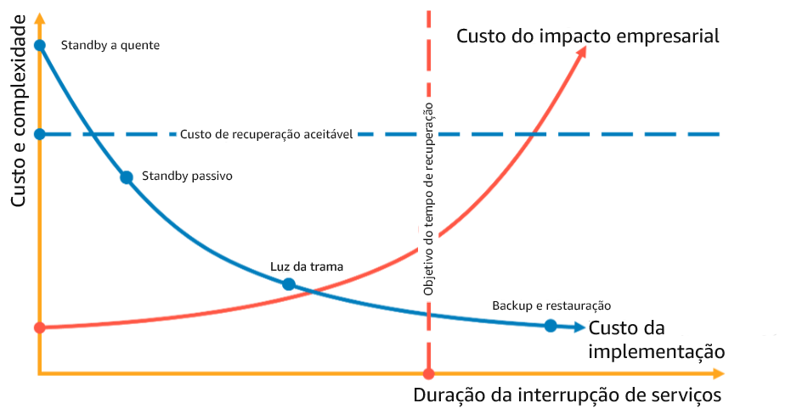
Estratégias de backup e recuperação de dados

Slide 14
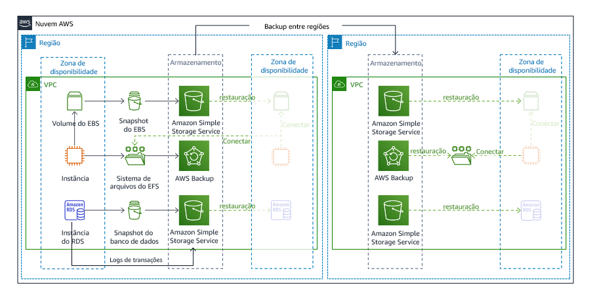
Estratégias de backup e recuperação de dados

Slide 15
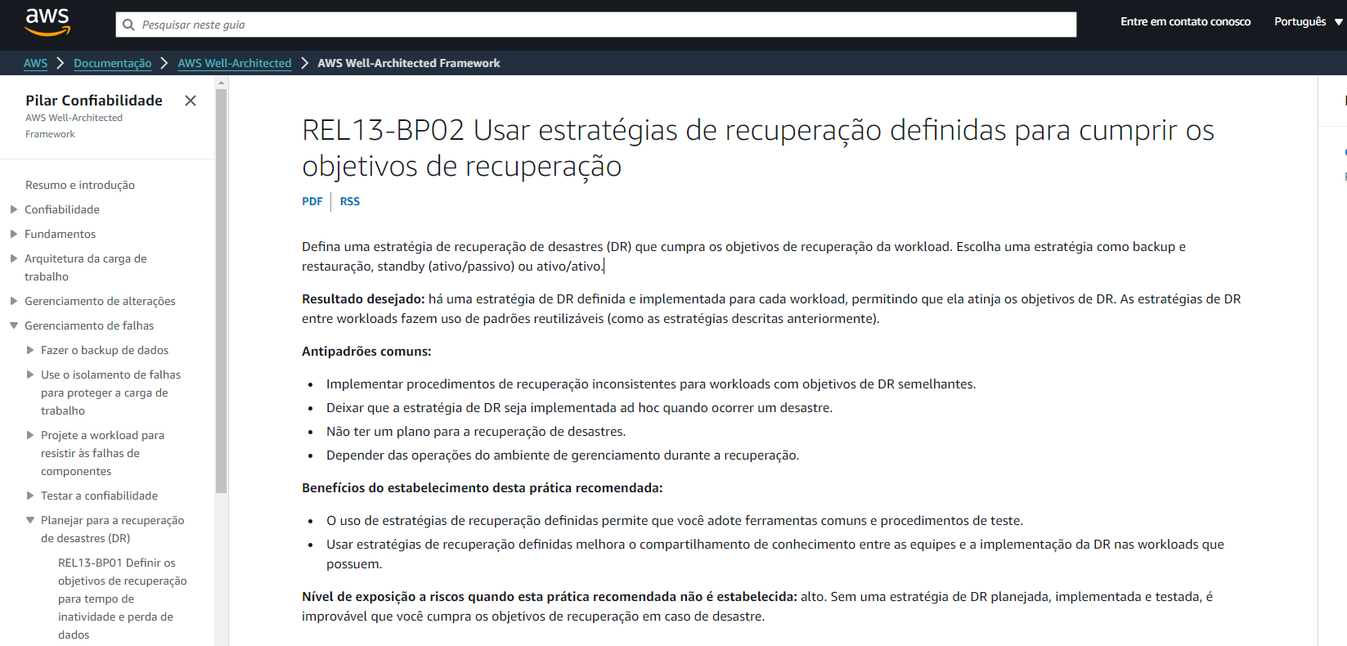
Estratégias de backup e recuperação de dados
https://docs.aws.amazon.com/pt_br/wellarchitected/latest/reliability-pillar/rel_planning_for_recovery_disaster_recovery.html

